Slide 1




برنامج دعم التعلمات الأساس
رياضيات--
المستوى
2
المسار
1
لبنة جمع
الحصة 5
نسخة تجريبية

Slide 2









أيقونات توجيهية
أصغي إلى أستاذي وألاحظ ما يفعله.
أُحَضِّرُ لوازمي المدرسية قبل بداية الدرس.
العمل الجماعي
العمل في مجموعات صغرى
المناولة والألعاب
العمل الثنائي
عمل فردي على الكراسة
هذا النشاط مرتبط بتوظيف الألواح.

Slide 3



أهداف الحصة
في نهاية الحصة سيكون التلاميذ قادرين على:
قراءة وكتابة وتمثيل الأعداد من 0 إلى 50
إجراء عمليات جمع بدون احتفاظ على السطر
الاستئناس باستراتيجية الأسئلة الأربعة لحل مسائل

Slide 4





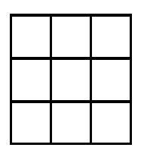

الإعداد المادي للأستاذ(ة)
عدة مناولة نشاط الجمع بدون احتفاظ على السطر
عدة مناولة نشاط التعرف على الأعداد من 0 إلى 50
المذكرة اليومية
العرض الرقمي
عدة مناولة نشاط حجلة الأعداد

Slide 5

هيكلة الحصة
1 - حساب ذهني
نشاط عائلة العدد 10
10 min
2 - الأعداد
نشاط التعرف على الأعداد من 0 إلى 50
20 min
3 -العمليات وحل المسائل
نشاط الجمع بدون احتفاظ على السطر
الاستئناس بالخطوات الأربعة لحل مسألة
20 min
4 –عمل فردي على الكراسة
الإنجاز - التصحيح
10 min
10 min
5 –لعبة
الفرقعة والتصفيق

Slide 6


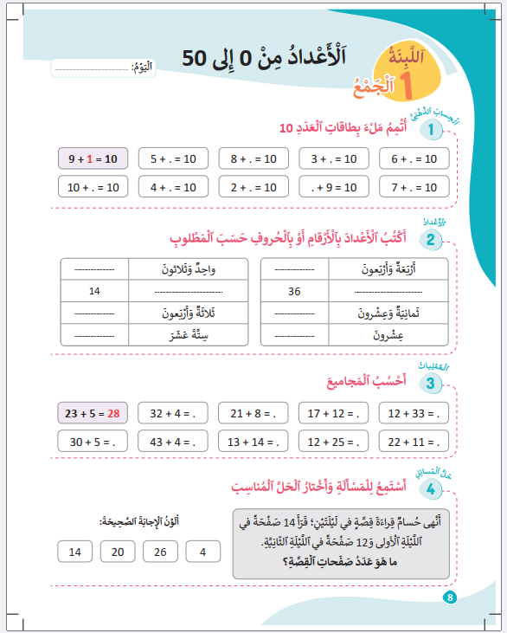
ألعاب | العمليات وحل المسائل | الأعداد | نشاط اعتيادي | افتتاح الحصة
خذوا واجباتكم المنزلية. سأراقب ما قمتم به.

Slide 7

ألعاب | العمليات وحل المسائل | الأعداد | نشاط اعتيادي | افتتاح الحصة
مرحبا بكم أعزائي سنبدأ حصة اليوم، انتبهوا جيدا
مرحبا بكم أبنائي الأعزاء

Slide 8







ألعاب | العمليات وحل المسائل | الأعداد | نشاط اعتيادي | افتتاح الحصة
ضعوا اللوحة والقلم والكراسة في القمطر، سنحتاجها في هذه الحصة.
كراسة
دفتر البحث
قلم الرصاص
لوحة

Slide 9
ألعاب | العمليات وحل المسائل | الأعداد | نشاط اعتيادي | افتتاح الحصة
اليوم سنرى أيقونة جديدة وهي "أيقونة اللوحة"، ظهور هذه الأيقونة معناه بداية الإجراء الاعتيادي الخاص بالألواح؛
يُنمذج الأستاذ(ة) الإجراءات الاعتيادية الخاصة باستخدام الألواح كما هو موضح في الملحق 1.
هذا النشاط مرتبط بتوظيف الألواح.
سيفوز التلاميذ الذين يلتزمون بهذه السلوكات بنجمة التميز

Slide 10
نشاط اعتيادي
نشاط عائلة العدد 10

Slide 11
ألعاب | العمليات وحل المسائل | الأعداد | نشاط اعتيادي | افتتاح الحصة
  أبنائي الأعزاء، رأينا بالأمس عائلة العدد 10، لنتذكرها.
  هذه عائلة العدد 10 من يريد أن يقوم لقراءتها. (قراءة واحدة تكفي)
10
7+3
0+10
1+9
9+1
2+8
3+7
4+6
8+2
6+4
10+0
5+5

Slide 12
ألعاب | العمليات وحل المسائل | الأعداد | نشاط اعتيادي | افتتاح الحصة
  خذوا الألواح، أتمموا المتساوية
8+.=10

Slide 13

ألعاب | العمليات وحل المسائل | الأعداد | نشاط اعتيادي | افتتاح الحصة
  ارفعوا الألواح. صححوا
8+2=10

Slide 14
ألعاب | العمليات وحل المسائل | الأعداد | نشاط اعتيادي | افتتاح الحصة
  أتمموا المتساوية
5+.=10

Slide 15
ألعاب | العمليات وحل المسائل | الأعداد | نشاط اعتيادي | افتتاح الحصة
  ارفعوا الألواح. صححوا
5+5=10

Slide 16
ألعاب | العمليات وحل المسائل | الأعداد | نشاط اعتيادي | افتتاح الحصة
  أتمموا المتساوية
3+.=10

Slide 17
ألعاب | العمليات وحل المسائل | الأعداد | نشاط اعتيادي | افتتاح الحصة
  ارفعوا الألواح. صححوا
3+7=10

Slide 18
ألعاب | العمليات وحل المسائل | الأعداد | نشاط اعتيادي | افتتاح الحصة
  أتمموا المتساوية
4+.=10

Slide 19
ألعاب | العمليات وحل المسائل | الأعداد | نشاط اعتيادي | افتتاح الحصة
  ارفعوا الألواح. صححوا
4+6=10

Slide 20
ألعاب | العمليات وحل المسائل | الأعداد | نشاط اعتيادي | افتتاح الحصة
  أتمموا المتساوية
1+.=10

Slide 21
ألعاب | العمليات وحل المسائل | الأعداد | نشاط اعتيادي | افتتاح الحصة
  ارفعوا الألواح. صححوا
1+9=10

Slide 22
الأعداد
تعرف وقراءة الأعداد وتمييز القيمة المكانية لرقم معين ضمن أعداد من 0 إلى 50.
كتابة الأعداد كتابة مفككة مع تحديد القيمة المكانية لكل رقم.

Slide 23

ألعاب | العمليات وحل المسائل | الأعداد | نشاط اعتيادي | افتتاح الحصة
  نستمر في قراءة الأعداد من 0 إلى 50 على جدول الأعداد. من يريد المرور لقراءة الأعداد على جدول الأعداد بنفس الطريقة التي رأيناها بالأمس.
  يدعو الأستاذ(ة) متعلمين أو ثلاثة للقراءة بنفس الطريقة (قراءة جزء جدول الأعداد من 0 إلى 50 وفق نمط من أنماط القراءة: من اليسار إلى اليمين / من اليمين إلى السيار / من الأعلى إلى الأسفل / من الأسفل إلى الأعلى/ بشكل عشوائي)

Slide 24

ألعاب | العمليات وحل المسائل | الأعداد | نشاط اعتيادي | افتتاح الحصة
  لنتذكر: العدد 35 مثلا يتكون من 35 خشيبة؛ أو من 3 حزم و 5 خشيبات
  نكتب 35 بالأرقام أو خمسة وثلاثون بالحروف
الحزم | الخشيبات
3
5
خَمْسَةٌ وَثَلاثونَ

Slide 25




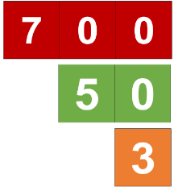
ألعاب | العمليات وحل المسائل | الأعداد | نشاط اعتيادي | افتتاح الحصة
  سنتعرف اليوم على نشاط تفكيك وتركيب الأعداد باستخدام بطاقات التفكيك. وسيساعدنا ذلك على كتابة الأعداد كتابة مفككة مع تحديد القيمة المكانية لكل رقم.
  ينمذج الأستاذ(ة) نشاط تفكيك وتركيب الأعداد باستخدام بطاقات التفكيك متبعا الخطوات المنهجية (أنظر الملحق 3)
نمذجة نشاط تفكيك وتركيب الأعداد
باستخدام بطاقات
التفكيك

Slide 26
العمليات وحل المسائل
التدرب على جمع عددين بدون احتفاظ على السطر

Slide 27
ألعاب | العمليات وحل المسائل | الأعداد | نشاط اعتيادي | افتتاح الحصة
  سبق و رأينا كيف نجري عملية الجمع بدون احتفاظ باستخدام الخشيبات والحزم. وقلنا أنه للقيام بهذه العملية فإننا نجمع الخشيبات مع بعضها البعض ثم نجمع الحزم مع بعضها البعض بعد ذلك.
ياسينُ
إِبْراهيمُ

Slide 28
ألعاب | العمليات وحل المسائل | الأعداد | نشاط اعتيادي | افتتاح الحصة
  الآن ستعملون في ثنائيات باستخدام خشيباتكم وحزمكم سأعرض عليكم مجموعة من الخشيبات. ستلعبون الأدوار وفي كل مرة سيأخذ كل منكم عدد الخشيبات خاصته وسيعطي أحدكم خشيباته للآخر وعليه أن يعدها ويكتب المتساوية وينجز العملية على السطر على لوحته لحساب مجموع الخشيبات التي ستصبح لديه. ثم تتبادلون الأدوار. تخصص دقيقة لكل عملية.

Slide 29
ألعاب | العمليات وحل المسائل | الأعداد | نشاط اعتيادي | افتتاح الحصة
  العملية الأولى:

Slide 30
ألعاب | العمليات وحل المسائل | الأعداد | نشاط اعتيادي | افتتاح الحصة
  ارفعوا الألواح. صححوا.
3
4
15
4
9
+
=

Slide 31
ألعاب | العمليات وحل المسائل | الأعداد | نشاط اعتيادي | افتتاح الحصة
  العملية الثانية:

Slide 32
ألعاب | العمليات وحل المسائل | الأعداد | نشاط اعتيادي | افتتاح الحصة
  ارفعوا الألواح. صححوا.
1
7
11
2
8
+
=

Slide 33
ألعاب | العمليات وحل المسائل | الأعداد | نشاط اعتيادي | افتتاح الحصة
  العملية الثالثة:

Slide 34
ألعاب | العمليات وحل المسائل | الأعداد | نشاط اعتيادي | افتتاح الحصة
  ارفعوا الألواح. صححوا.
1
6
31
4
7
+
=

Slide 35
ألعاب | العمليات وحل المسائل | الأعداد | نشاط اعتيادي | افتتاح الحصة
  العملية الرابعة:

Slide 36
ألعاب | العمليات وحل المسائل | الأعداد | نشاط اعتيادي | افتتاح الحصة
  ارفعوا الألواح. صححوا.
1
4
21
3
5
+
=

Slide 37
ألعاب | العمليات وحل المسائل | الأعداد | نشاط اعتيادي | افتتاح الحصة
  العملية الخامسة:

Slide 38
ألعاب | العمليات وحل المسائل | الأعداد | نشاط اعتيادي | افتتاح الحصة
  ارفعوا الألواح. صححوا.
1
3
25
3
8
+
=

Slide 39
العمليات وحل المسائل
الاستئناس باستراتيجية الأسئلة الأربعة لحل المسائل

Slide 40

ألعاب | العمليات وحل المسائل | الأعداد | نشاط اعتيادي | افتتاح الحصة
  انتبهوا جيدا سنستمر في التدرب على حل مسألة باستخدام استراتيجية الأسئلة الأربعة.

Slide 41
ألعاب | العمليات وحل المسائل | الأعداد | نشاط اعتيادي | افتتاح الحصة
  رأينا أنه لحل مسألة فإننا نستخدم استراتيجية الأسئلة الأربعة من خلال طرح والإجابة على الأسئلة التالية:
ما الْمَعْلوماتُ الَّتي تُقَدِّمُها الْمَسْأَلَةُ؟
ما الْمَطْلوبُ مِنّي؟
  ماذا عَلَيَّ أَنْ أَفْعَلَ؟
لِماذا؟

Slide 42
ألعاب | العمليات وحل المسائل | الأعداد | نشاط اعتيادي | افتتاح الحصة
  ستعملون في مجموعات لحل مسألة اليوم.
  يعرض الأستاذ(ة) المسألة.
  يقرأ المسألة
  ينتدب أحد المتعلمين لقراءتها
في مُسابَقَةٍ ثَقافِيَّةٍ فازَ إبْراهيمُ بِ32 نُقْطَةً في الْمَرْحَلَةِ الْأولى وَبِ 15 نُقْطَةً في الْمَرْحَلَةِ الثّانِيَّةِ.
كَمْ عَدَدُ النُّقَطِ الَّتي فازَ بِها إِبْراهيمُ في الْمَرْحَلَتَيْنِ مَعاً؟

Slide 43

ألعاب | العمليات وحل المسائل | الأعداد | نشاط اعتيادي | افتتاح الحصة
  تخيلوا المسألة.

Slide 44

ألعاب | العمليات وحل المسائل | الأعداد | نشاط اعتيادي | افتتاح الحصة
  بعد المناقشة أجيبوا على دفاتر بحثكم على السؤال الأول: ما المعلومات الواردة في المسألة؟
في مُسابَقَةٍ ثَقافِيَّةٍ فازَ إبْراهيمُ بِ32 نُقْطَةً في الْمَرْحَلَةِ الْأولى وَبِ 15 نُقْطَةً في الْمَرْحَلَةِ الثّانِيَّةِ.
كَمْ عَدَدُ النُّقَطِ الَّتي فازَ بِها إِبْراهيمُ في الْمَرْحَلَتَيْنِ مَعاً؟
ما المعلومات الواردة في المسألة؟

Slide 45
ألعاب | العمليات وحل المسائل | الأعداد | نشاط اعتيادي | افتتاح الحصة
  ما المعلومات الواردة في المسألة؟
ما المعلومات الواردة في المسألة؟
في مُسابَقَةٍ ثَقافِيَّةٍ فازَ إبْراهيمُ بِ32 نُقْطَةً في الْمَرْحَلَةِ الْأولى وَبِ 15 نُقْطَةً في الْمَرْحَلَةِ الثّانِيَّةِ.
كَمْ عَدَدُ النُّقَطِ الَّتي فازَ بِها إِبْراهيمُ في الْمَرْحَلَتَيْنِ مَعاً؟
فازَ إبْراهيمُ بِ32 نُقْطَةً في الْمَرْحَلَةِ الْأولى
وَفازَ بِ 15 نُقْطَةً في الْمَرْحَلَةِ الثّانِيَّة

Slide 46
ألعاب | العمليات وحل المسائل | الأعداد | نشاط اعتيادي | افتتاح الحصة
  السؤال الثانية: ما المطلوب مني؟
ما المطلوب مني؟
في مُسابَقَةٍ ثَقافِيَّةٍ فازَ إبْراهيمُ بِ32 نُقْطَةً في الْمَرْحَلَةِ الْأولى وَبِ 15 نُقْطَةً في الْمَرْحَلَةِ الثّانِيَّةِ.
كَمْ عَدَدُ النُّقَطِ الَّتي فازَ بِها إِبْراهيمُ في الْمَرْحَلَتَيْنِ مَعاً؟

Slide 47
ألعاب | العمليات وحل المسائل | الأعداد | نشاط اعتيادي | افتتاح الحصة
  ما المطلوب مني؟
في مُسابَقَةٍ ثَقافِيَّةٍ فازَ إبْراهيمُ بِ32 نُقْطَةً في الْمَرْحَلَةِ الْأولى وَبِ 15 نُقْطَةً في الْمَرْحَلَةِ الثّانِيَّةِ.
كَمْ عَدَدُ النُّقَطِ الَّتي فازَ بِها إِبْراهيمُ في الْمَرْحَلَتَيْنِ مَعاً؟
ما المطلوب مني؟
أَنْ نَحْسُبَ عَدَدَ النُّقَطِ الَّتي فازَ بِها إِبْراهيمُ في الْمَرْحَلَتَيْنِ مَعاً.

Slide 48
ألعاب | العمليات وحل المسائل | الأعداد | نشاط اعتيادي | افتتاح الحصة
  السؤال الثالث: ما ذا علي أن أفعل؟ ولماذا.
في مُسابَقَةٍ ثَقافِيَّةٍ فازَ إبْراهيمُ بِ32 نُقْطَةً في الْمَرْحَلَةِ الْأولى وَبِ 15 نُقْطَةً في الْمَرْحَلَةِ الثّانِيَّةِ.
كَمْ عَدَدُ النُّقَطِ الَّتي فازَ بِها إِبْراهيمُ في الْمَرْحَلَتَيْنِ مَعاً؟
ماذا عليّ أن أفعل؟ ولماذا؟

Slide 49
ألعاب | العمليات وحل المسائل | الأعداد | نشاط اعتيادي | افتتاح الحصة
  ما ذا علي أن أفعل؟ لماذا؟
ماذا عليّ أن أفعل؟ ولماذا؟
في مُسابَقَةٍ ثَقافِيَّةٍ فازَ إبْراهيمُ بِ32 نُقْطَةً في الْمَرْحَلَةِ الْأولى وَبِ 15 نُقْطَةً في الْمَرْحَلَةِ الثّانِيَّةِ.
كَمْ عَدَدُ النُّقَطِ الَّتي فازَ بِها إِبْراهيمُ في الْمَرْحَلَتَيْنِ مَعاً؟
فازَ إبْراهيمُ بِ32 نُقْطَةً في الْمَرْحَلَةِ الْأولى
وَفازَ بِ 15 نُقْطَةً في الْمَرْحَلَةِ الثّانِيَّة
كَمْ عَدَدُ النُّقَطِ الَّتي فازَ بِها إِبْراهيمُ في الْمَرْحَلَتَيْنِ مَعاً؟
سَنَقومُ بِعَمَلِيَّةِ الْجَمْعِ

Slide 50
ألعاب | العمليات وحل المسائل | الأعداد | نشاط اعتيادي | افتتاح الحصة
  تمثيل العملية
كَمْ عَدَدُ النُّقَطِ الَّتي فازَ بِها في الْمَرْحَلَةِ الْأولى؟
+
كَمْ عَدَدُ النُّقَطِ الَّتي فازَ بِها في الْمَرْحَلَةِ الثّانِيَّةِ؟
=
كَمْ عَدَدُ النُّقَطِ الَّتي فازَ بِها في الْمَرْحَلَتَيْنِ مَعاً؟

Slide 51
ألعاب | العمليات وحل المسائل | الأعداد | نشاط اعتيادي | افتتاح الحصة
  الآن قوموا بإجراء العملبة المطلوبة.
في مُسابَقَةٍ ثَقافِيَّةٍ فازَ إبْراهيمُ بِ32 نُقْطَةً في الْمَرْحَلَةِ الْأولى وَبِ 15 نُقْطَةً في الْمَرْحَلَةِ الثّانِيَّةِ.
كَمْ عَدَدُ النُّقَطِ الَّتي فازَ بِها إِبْراهيمُ في الْمَرْحَلَتَيْنِ مَعاً؟
كَمْ عَدَدُ النُّقَطِ الَّتي فازَ بِها إِبْراهيمُ في الْمَرْحَلَتَيْنِ مَعاً؟
عَدَدُ النُّقَطِ الَّتي فازَ بِها إِبْراهيمُ في الْمَرْحَلَتَيْنِ مَعاً هُوَ:
32 + 15 = ..
+

Slide 52
ألعاب | العمليات وحل المسائل | الأعداد | نشاط اعتيادي | افتتاح الحصة
  الآن قوموا بإجراء العملبة المطلوبة.
في مُسابَقَةٍ ثَقافِيَّةٍ فازَ إبْراهيمُ بِ32 نُقْطَةً في الْمَرْحَلَةِ الْأولى وَبِ 15 نُقْطَةً في الْمَرْحَلَةِ الثّانِيَّةِ.
كَمْ عَدَدُ النُّقَطِ الَّتي فازَ بِها إِبْراهيمُ في الْمَرْحَلَتَيْنِ مَعاً؟
كَمْ عَدَدُ النُّقَطِ الَّتي فازَ بِها إِبْراهيمُ في الْمَرْحَلَتَيْنِ مَعاً؟
عَدَدُ النُّقَطِ الَّتي فازَ بِها إِبْراهيمُ في الْمَرْحَلَتَيْنِ مَعاً هُوَ:
32 + 15 = 47
+

Slide 53
عمل فردي على الكراسة
تمارين على الكراسة

Slide 54
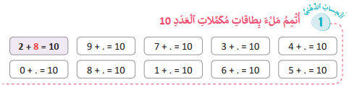
ألعاب | العمليات وحل المسائل | الأعداد | نشاط اعتيادي | افتتاح الحصة
  خدوا كراساتكم سننجز التمارين الصفحة 9
  أنجزوا الأمثلة المبينة في الإطار الأحمر من التمرين رقم 1 (دقيقة واحدة)

Slide 55
ألعاب | العمليات وحل المسائل | الأعداد | نشاط اعتيادي | افتتاح الحصة
  صححوا
1
10
2

Slide 56
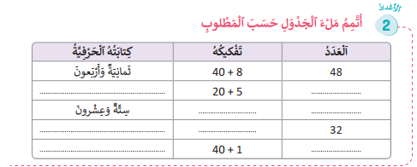
ألعاب | العمليات وحل المسائل | الأعداد | نشاط اعتيادي | افتتاح الحصة
  أنجزوا التمرين رقم 2 (دقيقة واحدة)

Slide 57
ألعاب | العمليات وحل المسائل | الأعداد | نشاط اعتيادي | افتتاح الحصة
  صححوا
خَمْسَةٌ وَعِشْرونَ
25
6 + 20
26

Slide 58
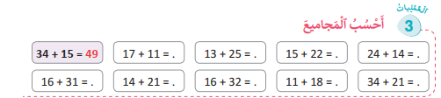
ألعاب | العمليات وحل المسائل | الأعداد | نشاط اعتيادي | افتتاح الحصة
  انجزوا الأمثلة المبينة في الإطار الأحمر من التمرين رقم 3 (دقيقة واحدة)

Slide 59
ألعاب | العمليات وحل المسائل | الأعداد | نشاط اعتيادي | افتتاح الحصة
  صححوا
28
47
35

Slide 60
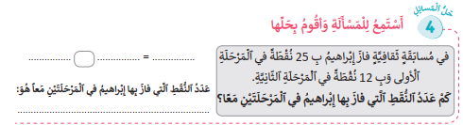
ألعاب | العمليات وحل المسائل | الأعداد | نشاط اعتيادي | افتتاح الحصة
  الآن سنمر إلى المسألة
  انتبهوا سأقرأ المسألة مرتين وستعملون على حلها.

Slide 61
ألعاب | العمليات وحل المسائل | الأعداد | نشاط اعتيادي | افتتاح الحصة
  صححوا
25
+
12
37
37 نُقْطَةً

Slide 62
لعبة:الفرقعة والتصفيق
تعرف الأعداد وتعرف قيمة الأرقام ومكانها في أعداد من0 إلى 50.

Slide 63
ألعاب | العمليات وحل المسائل | الأعداد | نشاط اعتيادي | افتتاح الحصة
  الآن سنستمر في لعب لعبة الفرقعة والتصفيق.
  يقدم الأستاذ(ة) مرحلة الممارسة الموجهة للعبة باتباع أحد السيناريوهات الواردة في الملحق 2.
ٍٍ

Slide 64

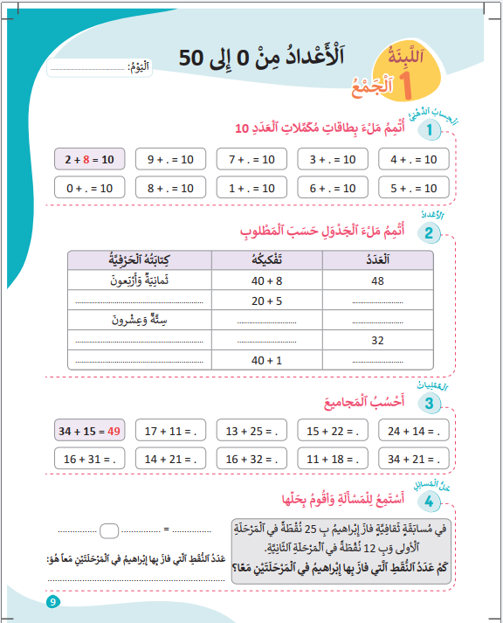
ألعاب | العمليات وحل المسائل | الأعداد | نشاط اعتيادي | افتتاح الحصة
  في المنزل تتممون ما تبقى من تمارين الصفحة 9
ٍٍ

Slide 65
تبصر الحصة
- تسجيل الملاحظات حول سير الحصة على المذكرة اليومية؛
- تسجيل نسبة التحكم التقديرية من أهداف الحصة.

Slide 66
الملحق1

Slide 67

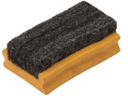
الإجراءات الاعتيادية الخاصة باستخدام الألواح
ما ينبغي القيام به:
يجب على المدرس أن يوضح ويُنمذج للتلاميذ السلوك المنتظر عند استخدام اللوحة؛
ظهور "أيقونة اللوحة" معناه بداية الإجراء الاعتيادي الخاص بالألواح؛
بروتوكول استخدام اللوحة هو كالآتي:
أخرجوا الألواح؛
ارفعوا الأقلام/الطباشير؛
اكتبوا الإجابة؛
اقلبوا الألواح بهدوء؛
ارفعوا الألواح؛
عندما أشير إليكم، اخفضوا الألواح فإن إجابتكم صحيحة؛
بالنسبة للذين ما زالت ألواحهم مرفوعة، فإن إجابتهم خاطئة؛
انتبهوا جيداً للحصول على إجابة صحيحة في المرة القادمة؛
امسحوا الألواح جيدا.

Slide 68
الملحق2

Slide 69




لعبة الفرقعة والتصفيق
تعرف الأعداد وتعرف قيمة الأرقام ومكانها في أعداد من رقمين أو ثلاثة. | أهداف النشاط
الطباشير أو بطاقات الأعداد. | المعينات الديداكتيكية
10دقيقة | المدة الزمنية

Slide 70
لعبة الفرقعة والتصفيق
سيرورة الإنجاز
تنظيم وإعداد الفضاء؛ تحضير المعينات الديداكتيكية؛ جذب انتباه المتعلمين؛ التصريح بأهداف النشاط. | التهيئة
1) النمذجة
يقوم الميسر(ة) بنمذجة النشاط:
يطلب الميسر من المتعلمين الاستماع والملاحظة؛
يشرح قيمة النقرة (فرقعة الأصابع)، فرقعة واحدة تعني العدد 1، فرقعتان تعنيان العدد 2 وهكذا...
يشرح قيمة التصفيقة، تصفيقة تعني 10، تصفيقتان تعنيان العدد 20 وهكذا...
قيمة الضربة بالرجل على الأرض: ضربة واحدة تساوي مئة واحدة / ضربتان تساوي مئتان / ثلاث ضربات تساوي 3 في رقم المئات وهكذا......
يطلب من التلاميذ الاستماع جيدا إلى فرقعات الأصابع والتصفيقات والعد ذهنيا.
يطلب من المتعلمين الإنصات لتعرف عدد التصفيقات وعدد فرقعات الأصابع وتعرف العدد المعني.
بدء اللعبة بأعداد صغيرة ثم التدرج نحو الكبيرة.
التناوب بين التصفيق والفرقعة لتعرف العدد أو الانطلاق من العدد لتمثيله بالتصفيق والفرقعات.

Slide 71
لعبة الفرقعة والتصفيق
2) الممارسة الموجهة
يكلف الميسر 2 أو 3 من التلاميذ بمحاكاة النشاط أمام جماعة الفصل قبل الانتقال إلى الممارسة داخل جماعات العمل الصغرى.
السيناريو 1:
يقسم الميسر جماعة الفصل إلى مجموعات عمل لإنجاز النشاط المقدم سابقا. والمجموعة التي قدمت النموذج ستساعد المجموعات على الإنجاز.
السيناريو 2:
ينظم المنافسة بين مجموعتين، حيث تنطق إحداهما بالعدد وتمثله الأخرى بالتصفيق والفرقعات.

Slide 72
لعبة الفرقعة والتصفيق
*موجهات عامة*
أثناء شرح الأستاذ(ة) قواعد اللعبة لأول مرة، يمكنه الاكتفاء بالفرقعة والتصفيق، أي باستثمارالأعداد من رقمين فقط.
يستحسن ربط هذه اللعبة بنشاط قراءة لوحة الأعداد الأصغر من 100، وذلك بتحديد المتعلم للعدد المحصل عليه بالفرقعة والتصفيق على لوحة الأعداد.
يستحب أثناء تقديم اللعبة لأول مرة الحفاظ على نفس ترتيب الحركات الذي اعتمدناه في النمذجة، مثال:
الأعداد من رقمين: نبدأ بالوحدات ثم العشرات؛
الأعداد من ثلاثة أرقام: نبدأ بالمئات ثم العشرات وبعدها الوحدات.
في سياق التنافس بين المجموعات، يمكن فسح المجال أمام التلاميذ لاعتماد ترتيب الحركات الذي يختارونه.

Slide 73
الملحق3

Slide 74

بطاقات تفكيك الأعداد
كتابة الأعداد كتابة مفككة مع تحديد القيمة المكانية لكل رقم. | أهداف النشاط
بطاقات التركيب (1-9, 10-90 ,100-900, 1000-9000) وطباشير/ أقلام. | المعينات الديداكتيكية
10 دقائق | المدة الزمنية
Notes:
يستثمر النشاط بالأساس لتقديم الأعداد الكبيرة
لكن يتم استثمار البطاقات إلى حدود العشرات في اللبنة الأولى مع المستوى الثاني
أو إلى فئة المئات في اللبنة الثانية
وإلى وحدات الألف مع متعلمي المستوى الرابع

Slide 75
بطاقات تفكيك الأعداد
سيرورة الإنجاز
تنظيم وإعداد الفضاء؛ تحضير المعينات الديداكتيكية؛ جذب انتباه المتعلمين؛ التصريح بأهداف النشاط. | التهيئة
1) النمذجة
يقوم الميسر(ة) بنمذجة النشاط:
يقدم للمتعلمين عددا معينا. مثلا: 47 (يتم التدرج في تقديم الأعداد حسب المستويات المعنية)
يسأل المتعلمين عن الكتابة المفككة، أو عن الأرقام المكونة لهذا العدد.
يقدم الميسر الكتابة المفككة، ويشرح للمتعلمين عملية التفكيك. (7 + 40)
يتم إدخال مفهوم الوحدة والعشرة: العدد 47 يتكون من 7 وحدات و 4 عشرات
بعد إعادة الشرح للفصل بأكمله مرتين أو ثلاثة مع الحرص على تنويع الأمثلة، يقوم بوضع جميع البطاقات على الأرض.

Slide 76
بطاقات تفكيك الأعداد
2) الممارسة الموجهة
يكتب على السبورة عددا من رقمين محصور بين 0 و 50، ويطلب من المتعلمين قراءته بصوت مرتفع.
يطلب من أحد المتعلمين القيام للسبورة لتمثيل هذا العدد على شكل كتابة مفككة باستخدام بطاقات التركيب.
يطلب من المتعلم إظهار الكتابة المفككة لأصدقائه وذكر وحدات وعشرات العدد.
يقسم الميسر المتعلمين إلى مجموعات، ويوزع على كل مجموعة بطاقات التركيب.
ينظم الميسر مسابقة بين المجموعات لتحديد الكتابة المفككة للأعداد المقدمة على السبورة.
يحرص الميسر على توفير العدد الكافي من بطاقات التركيب لمجموعات العمل.

